Slide 1
Тема 3. Обработка выбросов и пропусков
Дисциплина: «Обработка данных и моделирование в Microsoft Excel»
Лекция
доцент Департамента анализа данных и машинного обучения Смирнов Михаил Викторович
Москва - 2021

Slide 2
Цель и задачи лекции
Цель:
Освоить технологию устранения выбросов и пропусков в данных
Задачи:
Изучить способы устранения выбросов и пропусков
Научиться использовать Excel для устранения выбросов и пропусков

Slide 3
Учебные вопросы
Учебные вопросы
Методы устранения выбросов и пропусков
Решение задачи устранения выбросов и пропусков в Excel

Slide 4
Вопрос 1
Вопрос 1. Методы устранения выбросов и пропусков

Slide 5
Вопрос 1. Методы устранения выбросов и пропусков
Ошибки, помехи в данных при статистическом исследовании
В ходе обработки данных для их последующего анализа и моделирования выделяют два типа ошибок исходных данных:
Выбросы – это значения, которые не укладываются в общую картину распределения выборки.
Пропуски – это значения элементов выборки, которые не удалось получить по тем или иным причинам.

Slide 6
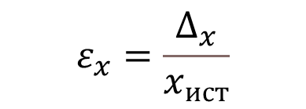

Вопрос 1. Методы устранения выбросов и пропусков
Основные понятия и определения
Погрешность измерения:
Абсолютная
$$∆_{x}=\overline{x}−x_{ист}$$
$$ε_{x}=\frac{∆_{x}}{x_{ист}}$$
Относительная
Для расчета используются среднее значение и доверительный интервал

Slide 7
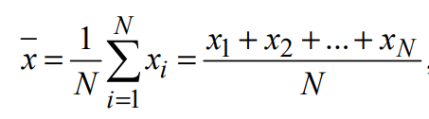
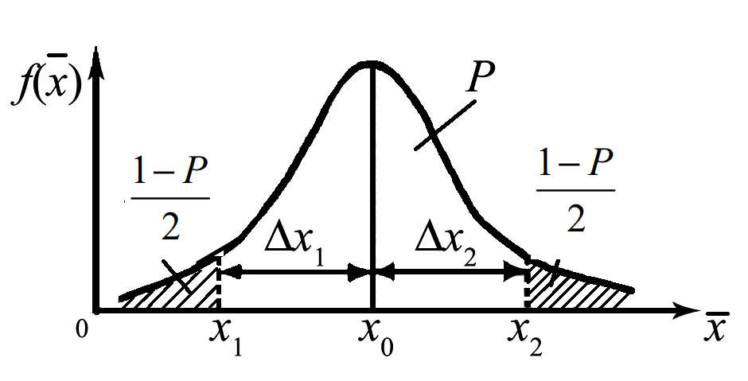

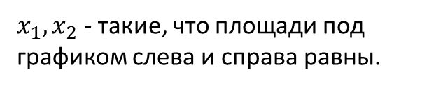


Вопрос 1. Методы устранения выбросов и пропусков
Понятие доверительного интервала $\left(x_{1},x_{2}\right)$
Оценка истинного значения с помощью среднего
$X=\{x_{1},x_{2}, ⋯x_{k}\}$ – выборка средних
$f(\overline{x})$ – распределение средних
$x_{1},x_{2}$ - такие, что площади под графиком слева и справа равны.
Истинное значение $x_{0}$ попадает в доверительный интервал с заданной вероятностью $P$

Slide 8
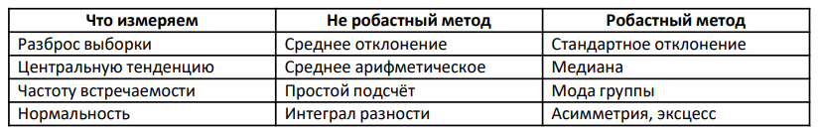
Вопрос 1. Методы устранения выбросов и пропусков
Устойчивость к выбросам или робастность
Робастность – свойство статистического метода, характеризующее независимость влияния на результат исследования различного рода выбросов, устойчивость к помеха. (англ. robustness ← robust «крепкий; сильный; твёрдый; устойчивый»).

Slide 9
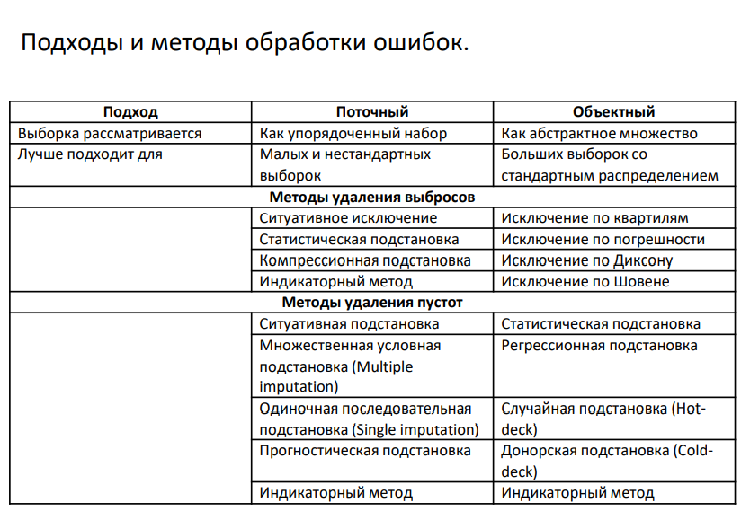
Вопрос 1. Методы устранения выбросов и пропусков

Slide 10
Вопрос 1. Методы устранения выбросов и пропусков
Индикаторный метод предполагает маркирование выбросов или пропусков без изменения самой выборки. Это единственный метод, не снижающий её репрезентативность.
Ситуативный или так называемый «ad-hoc» метод подразумевает рассмотрение каждой появившейся отдельной ошибки в её собственном контексте со строгим учетом того является ли данное значение выборки ошибочным или напротив отражает какое-либо реальное изменение ситуации. Этот подход является интуитивно понятным, но неудобен при обработке больших выборок, поскольку количество содержащихся в них ошибок может быть слишком велико для анализа вручную. Альтернативой ad-hoc подхода при анализе больших временных рядов являются методы ослабления значимости, предложенные Хольтом и Макридакисом, суть которых сводится к тому, что чем более старые данные мы анализируем, тем менее значимы, как сами данные, так и ошибки, присутствующие в них.
Методы исключения - предполагают исключение из выборки всего подмножества неполных и связанных с ними данных. Существует несколько статистически обусловленных методов определения выбросов или элементов, которые необходимо исключить.

Slide 11
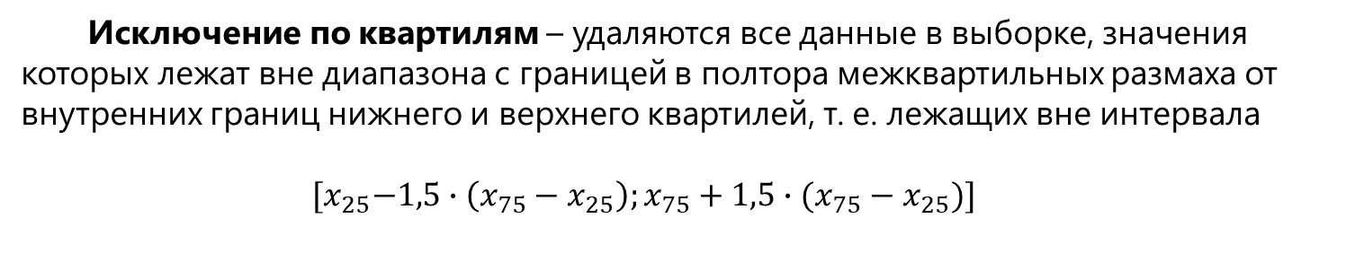
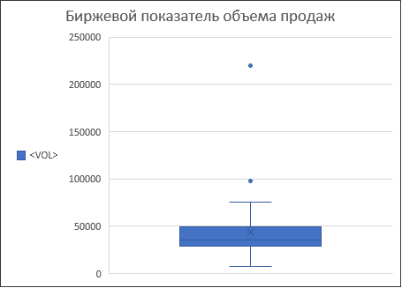
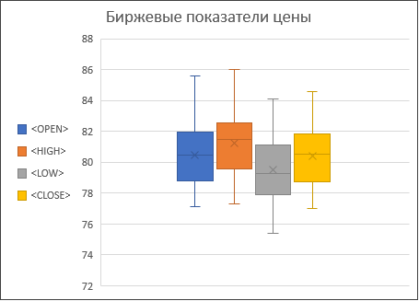
Вопрос 1. Методы устранения выбросов и пропусков
Исключение по квартилям – удаляются все данные в выборке, значения которых лежат вне диапазона с границей в полтора межквартильных размаха от внутренних границ нижнего и верхнего квартилей, т. е. лежащих вне интервала
$${[x}_{25}−1,5∙\left(x_{75}−x_{25}\right);x_{75}+1,5∙(x_{75}−x_{25})]$$
Биржевые показатели цены и объема продаж акций BMW, 02/08/2021 – 24/09/2021
Источник – finam.ru

Slide 12
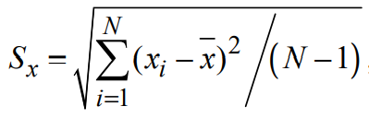
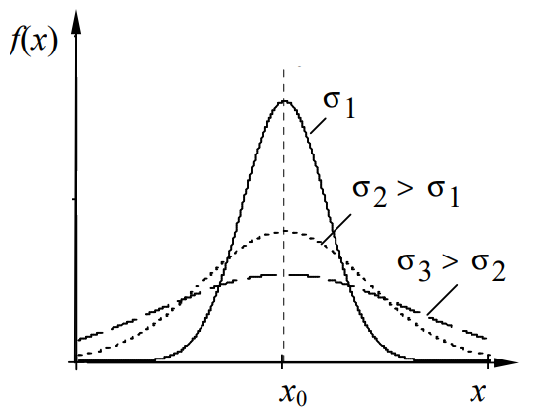
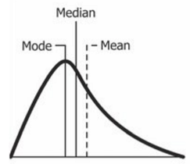
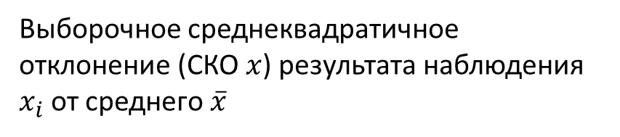
Вопрос 1. Методы устранения выбросов и пропусков
Исключение на основании расчета выборочных дисперсии и среднеквадратичного отклонения
Выборочное среднеквадратичное отклонение (СКО $x$) результата наблюдения $x_{i}$ от среднего $\overline{x}$

Slide 13
Вопрос 1. Методы устранения выбросов и пропусков
Исключение по погрешности (по Граббсу) – экспертный метод. Из выборки исключается определенный процент данных, имеющих максимальные отклонения от предполагаемого центра распределения. Данный метод значительно снижает репрезентативность данных.
Статистическая подстановка – это подстановка статистики, характеризующей центральную тенденцию выборки (моды, медианы, среднего), вместо выброса или отсутствующего элемента данных.
Компрессионная подстановка – это подстановка усредненного значения, вычисляемого по значениям соседних элементов выборки с использованием математической или геометрической компрессии.
Регрессионная подстановка – это подстановка значения, вычисляемого по уравнению линейной регрессии, определенному для известных значений выборки.
Случайная подстановка – это подстановка случайного значения, находящегося в заданном диапазоне, обычно в качестве допустимого диапазона используют 2 и 3 квартили.

Slide 14
Вопрос 1. Методы устранения выбросов и пропусков
Донорская подстановка – это подстановка случайно выбранного значения из множества строго определенных значений-доноров, используется в тех случаях, когда связанность известных значений для некоторых пар выборки невозможно идентифицировать.
Множественная условная подстановка используется в тех случаях, когда значимость нулевой гипотезы интуитивно сомнительна, и прослеживается чёткая статика или динамика последовательности. Обычно автоматизированные системы обработки данных способны производить такую подстановку без изменения основных статистик выборки. Но в любом случае снижение репрезентативности при данном подходе неизбежно.
Одиночная последовательная подстановка – в этом методе отсутствующее значение берут равным предыдущему значению в последовательности. Таким методом, например, определяют котировки активов в неторговые (выходные) дни.
Прогностическая подстановка — это метод, когда отсутствующее значение определяют по выбранной методике прогнозирования на основании предшествующих данных. Этот метод не стоит путать с регрессионной подстановкой, поскольку он включает в себя понятие последовательности.

Slide 15
Вопрос 1. Методы устранения выбросов и пропусков
Удаление по списку - это метод обработки недостающих данных. В этом методе вся запись исключается из анализа, если отсутствует какое-либо одно значение. Например, рассмотрим следующую анкету, на которую ответили 10 испытуемых:
Лицо | Возраст | Пол | Доход, руб.
1 | 29 | 0 | 40,000
2 | 45 | 0 | 36,000
3 | 81 | 0 | -----
4 | 22 | ----- | 16,000
5 | 41 | 0 | 98,000
6 | 33 | 1 | 60,000
7 | 22 | 1 | 24,000
8 | ----- | 1 | 81,000
9 | 33 | 1 | 55,000
10 | 45 | 1 | 80,000

Slide 16
Вопрос 1. Методы устранения выбросов и пропусков
Горячая колода Hot-deck
Вменение по методу «горячей колоды» - отсутствующее значение вменяется из случайно выбранной аналогичной записи. Термин «горячая колода» восходит к временам, когда данные хранились на перфокартах. Стопка карточек была «горячей», потому что в данный момент обрабатывалась.
LOCF
Одна из форм условного вменения называется «перенесенным последним наблюдением» (или сокращенно LOCF – Last Observation Comes First), которая включает в себя сортировку набора данных по любой из нескольких переменных, таким образом создавая упорядоченный набор данных. Затем метод находит первое отсутствующее значение и использует значение ячейки непосредственно перед отсутствующими данными для вменения отсутствующего значения. Процесс повторяется для следующей ячейки с пропущенным значением, пока все пропущенные значения не будут вычислены.

Slide 17
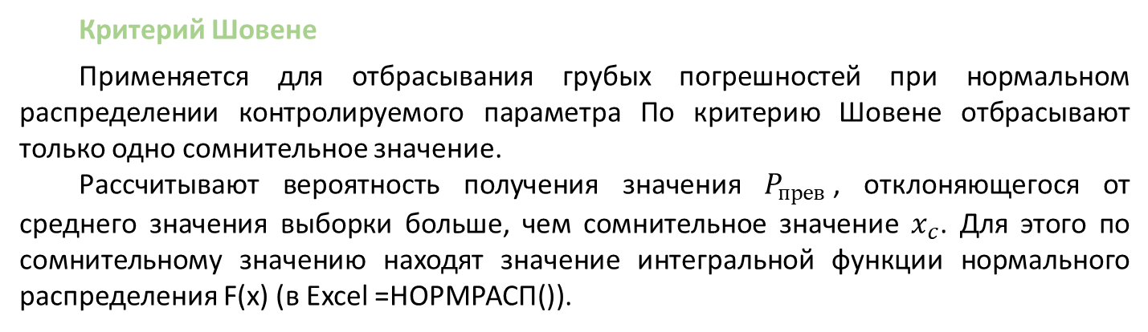


Вопрос 1. Методы устранения выбросов и пропусков
Критерий Шовене
Применяется для отбрасывания грубых погрешностей при нормальном распределении контролируемого параметра По критерию Шовене отбрасывают только одно сомнительное значение.
Рассчитывают вероятность получения значения $P_{прев}$, отклоняющегося от среднего значения выборки больше, чем сомнительное значение $x_{c}$. Для этого по сомнительному значению находят значение интегральной функции нормального распределения F(x) (в Excel =НОРМРАСП()).
Сомнительно максимальное значение | Сомнительно минимальное значение
$$P_{прев}=(1−F\left(x_{c}\right))∙2$$ | $$P_{прев}=F\left(x_{c}\right)∙2$$
Умножая Р_{прев} на объём выборки n, получают ожидаемое число результатов K, отклоняющихся от среднего значения выборки больше, чем сомнительное значение:
$$K=P_{прев}∙n$$
$x_{c}$ считается выбросом, если $K<0,5$

Slide 18
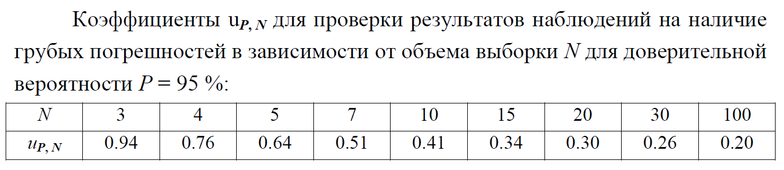
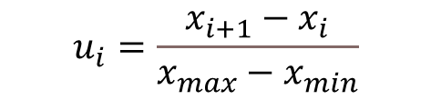
Вопрос 1. Методы устранения выбросов и пропусков
Метод выявления грубых погрешностей с помощью табличного коэффициента
Упорядоченная выборка
$$x_{1}=x_{min}≤x_{2}≤⋯x_{i}≤⋯≤x_{N}=x_{max}$$
$$u_{i}=\frac{x_{i+1}−x_{i}}{x_{max}−x_{min}}$$
$$u_{i}>u_{P,N},где i=1 или i=N−1⇒u_{min} или u_{max} содержит$$
$$грубую погрешность и должен быть удален из результатов наблюдений$$

Slide 19
Тема 3. Обработка выбросов и пропусков
Вопрос 2. Решение задач устранения выбросов и пропусков в Excel

Slide 20
Коррекция данных. Поиск и устранение выбросов на основе межквартильного размаха.
Задание.
1. На сайте finam.ru получены и размещены на листе данные о еженедельной цене и объеме продаж акций Русгидро, Роснефть, Сбербанк, Сургутнефтегаз за период с 01.09.2011 по 31.08.2020. Найдите на сайте finam.ru и добавьте данные о еженедельной цене акций Аэрофлота (столбцы даты, цены и объема) за тот же период.
2. Проверьте даты на совместимость. Результат проверки отобразите в отдельном столбце (столбцах).
3. Рассчитайте по каждому активу квартили цены и объема.
4. Рассчитайте межквартильное расстояние.
5. Определите верхнюю и нижнюю границу выброса.
6. С помощью функции =ЕСЛИ() заполните таблицу индикации выбросов. Для каждой варианты цены и объема поставьте 0, если выброса нет и 1 если произошел выброс.
7. Заполните таблицу данных, очищенных от выбросов, заменяя значения, идентифицированные как выбросы значениями верхней и нижней границ доверительного интервала.
8. В таблице очищенных данных примените условное форматирование для наглядного отображения подмененных данных.

Slide 21
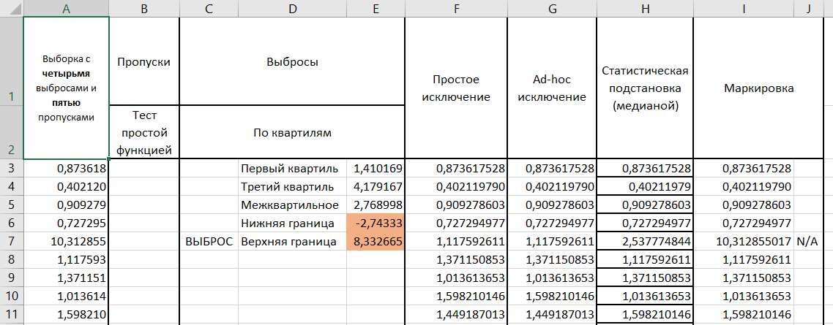
Вопрос 2. Устранение выбросов и пропусков в Excel
Задача: обнаружить выбросы и пропуски

Slide 22

Спасибо за внимание!

